Slide 1
有机化学
复 习 课

Slide 2
一、有机化合物的命名
1、普通命名法
⑴ “正”表示直链烷烃
⑵ “异”表示有（CH₃）₂CH— 结构的烷烃
⑶ “新”表示有（CH₃）₃C—结构的烷烃.
2、系统命名法
系统命名的基本方法：
选择主要官能团 → 确定主链位次 → 排列取代基列出顺序 → 写出化合物全称。

Slide 3
1）开链化合物的命名
要点：
（1）选择主链 选择最长、含支链最多的链为主链，根据主链碳原子数称为“某”烷。将主链以外的其它烷基看作是主链上的取代基（或叫支链）。
(2) “最低系列”——当碳链以不同方向编号，得到两种或两种以上不同的编号序列时，则顺次逐项比较各序列的不同位次，首先遇到位次最小者，定为“最低系列”。

Slide 4
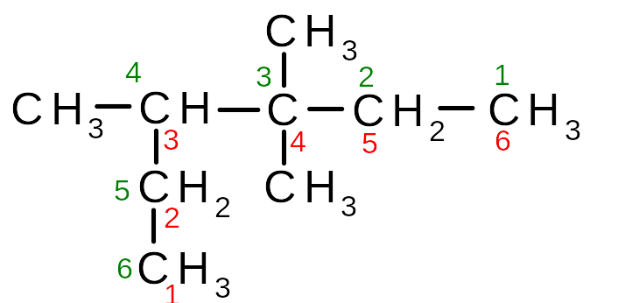
例：
绿色编号正确
（3，4，4） （3，3，4）
3,3,4-三甲基己烷

Slide 5
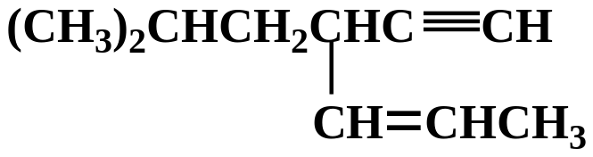
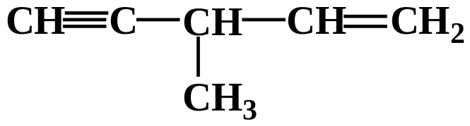
(2) “优先基团后列出”——当主碳链上有多个取代基，在命名时这些基团的列出顺序遵循“较优基团后列出”的原则，较优基团的确定依据是“次序规则”。
(3) 分子中同时含双、叁键化合物:母体称“某烯炔”； 编号：谁近谁优先，相同烯优先。
3-异丁基-4-己烯-1-炔
3-甲基-1-戊烯-4-炔

Slide 6
2）立体异构体的命名
（1）Z / E 法——适用于所有顺反异构体。
按“次序规则”，两个‘优先’基团在双键同侧的构型为Z型；反之，为E型。
（Z）-3-甲基-2-戊烯
（E）-3-甲基-4-乙基-3-庚烯

Slide 7
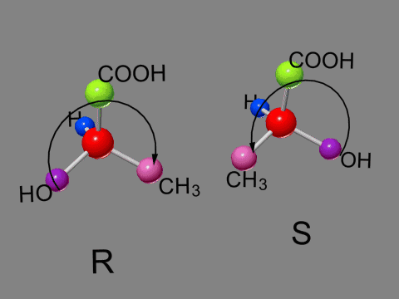
（2）R / S 法——该法是将最小基团放在远离观察者的位置，在看其它三个基团，按次序规则由大到小的顺序，若为顺时针为R；反之为 S 。

Slide 8
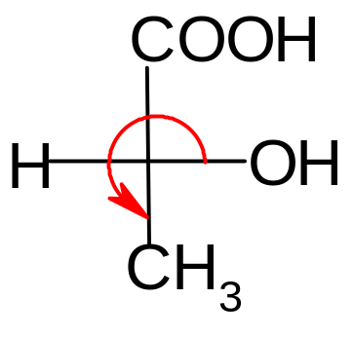
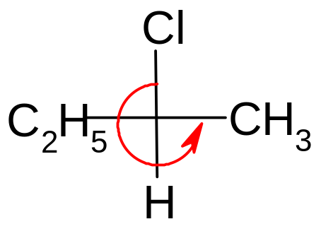
在费歇尔投影式上进行R/S标记：
最小基团在横线上
优先次序：OH>COOH>CH₃>H
命名为：(R)-2-二羟基丙酸
优先次序：Cl>C₂H₅>CH₃>H
命名为：(S)-2-氯丁烷
最小基团在竖线上
直接从Fischer投影式判断：概括地说，“横变竖不变”

Slide 9
3） 多官能团化合物的命名
当分子中含有两种或两种以上官能团时，其命名遵循官能团优先次序。
官能团次序：
—NO、－NO₂、－X、—R、－OR、－NH₂、
－OH、－COR、－CHO、－CN、－CONH₂、
－COX、－COOR、－SO₃H、－COOH

Slide 10
二、有机化合物的基本化学性质
1、烯烃
1）催化加氢：常用的催化剂有Ni ,Pt等金属 。
2）亲电加成反应：
（1） 与HX的加成（马氏规律）
（2）与H₂O的加成：酸催化；硼氢化-氧化。
（3）与卤素加成：（加Br₂，鉴别）
3）氧化反应：
（1）高锰酸钾氧化（稀、冷；酸、热），可用于鉴 别和结构测定。
（2）臭氧氧化—还原反应，可用于结构测定。
（3）α-氢的反应：属于自由基反应历程。

Slide 11
2、炔 烃
1）炔氢原子的活泼性（弱酸性）
形成金属炔化物，Na，Ag（NH₃）₂⁺，用于鉴别、分离提纯末端炔烃
2）还原:(1)完全还原,H₂/Ni;(2)部分还原，林德拉（Lindlar） 催化剂：Pd/CaCO₃，Pb(Ac)₂或Pd/BaSO₄，喹啉
3）亲电加成反应：（1） 与HX的加成（马氏规律）
（2）与H₂O的加成：一般需要汞盐作为催化剂。
（3） 与卤素加成：（加Br₂，鉴别）
4）亲核加成：加HCN；
5）氧化反应：高锰酸钾氧化，可用于鉴别和结构测定。
一般，双键比三键易发生亲电加成

Slide 12
3、 二烯烃
1）亲电加成：1,2加成；1,4加成
2）双烯合成—狄尔斯-阿尔德反应（简称D-A反应）
4、小环烷烃
（1） 加卤素或卤化氢：发生开环反应；
（2）饱和的环对氧化剂稳定，可用于区别环烷烃和烯烃

Slide 13
5、 芳烃
1）苯环上的亲电取代反应：（1）卤化反应
（2）硝化反应（3）磺化反应（4）烷基化和酰基化反应
2）加成反应：H₂/Pt;Cl₂/hv
3）氧化反应:O₂/V₂O_{5，}生成顺丁烯二酸酐。
4）苯环侧链的反应:(1)氧化反应; (2)氯化反应 (光照)

Slide 14
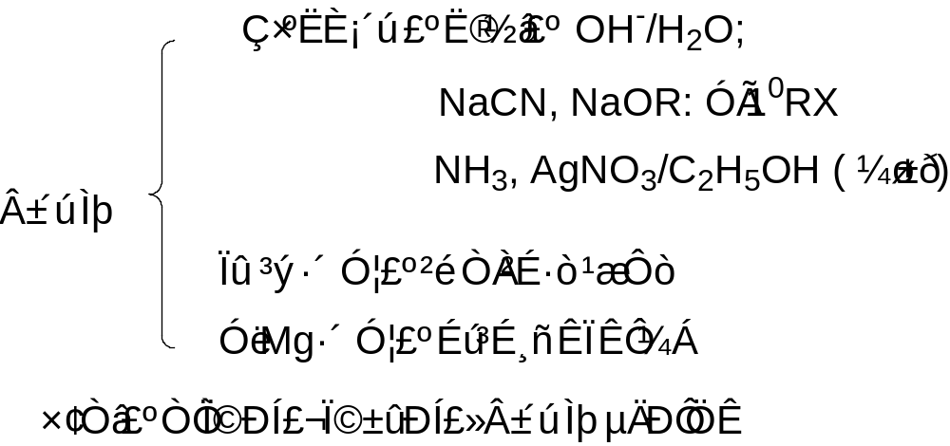
6、卤代烃

Slide 15
7、醇
1）与活泼金属的反应：Na
2）与酸成酯
3）与卤代试剂（氢卤酸、三卤化磷或亚硫酰氯）作用生成卤代烃：注意重排，三卤化磷和亚硫酰氯一般不重排。
4） 脱水反应：分子内脱水（注意重排，氧化铝作脱水剂不重排），分子间脱水制备单醚。
5） 氧化与脱氢反应：选择性氧化，沙瑞特试剂：CrO₃ .C₅H₅N 。活性铜（或银、镍等）作催化剂，发生脱氢反应。
6）邻二醇与高碘酸反应，可用于结构测定。
卢卡斯（Lucas）试剂用于鉴别伯、仲、叔醇。

Slide 16
8、酚
1）酸性：与氢氧化钠作用生成酚钠。
2）与三氯化铁的显色反应：用于鉴别
3）成醚、成酯：成醚用酚钠和RX，成酯用酸酐或酰氯。
4）芳环上的反应：卤化反应（与Br₂，可用于鉴别）

Slide 17
9、醚
（1）醚的弱碱性：溶于强酸(HCl，H₂SO₄)，用于鉴别、分离提纯醚
（2）醚键的断裂
与浓氢卤酸（一般用氢碘酸）作用，醚键断裂生成卤代烷和醇。氢卤酸过量，生成的醇进一步反应生成卤代烷。

Slide 18
10、醛和酮
1）亲核加成反应： HCN， NaHSO₃，醇，格氏试剂
2）与氨及其衍生物的加成－消除反应 ：可用于醛、酮的鉴别和分离提纯
3）α-氢原子的反应 ：
（1）羟醛缩合反应 ，用于合成，增长碳链。
（2）卤代及卤仿反应 ：碘仿反应用于鉴别。
4）氧化反应：土伦试剂，可用于醛酮的鉴别
5）还原反应: (1)催化加氢 (2)氢化铝锂(3)克莱门森反应:Zn-Hg/HCl。
6）康尼查罗反应

Slide 19
11、羧酸及其衍生物
1）酸性：用于鉴别和分离提纯
2）羧酸衍生物的生成：酰卤、酸酐、酯和酰胺
3）还原：用氢化铝锂，还原成伯醇。
4）加热脱羧
5）α-氢原子的卤代反应
6）羧酸衍生物的性质：酯缩合反应

Slide 20
12、取代酸
1） 羟基酸
（1）分解脱羧反应
（2）脱水反应：交酯；α，β-不饱和酸；内酯
2）乙酰乙酸乙酯和丙二酸二乙酯的应用:
(1)受热分解,酮式分解和酸式分解；
（2）与卤代烃作用：在有机合成上有重要用途

Slide 21
13、含氮化合物
胺的化学性质
1）碱性：鉴别、分离、提纯。碱性强弱比较。
2)酰基化反应：与酰基化试剂(如乙酸酐、乙酰氯)作用生成酰胺
3）苯胺芳环上的取代反应：注意保护氨基。
4）重氮盐的化学性质：重氮基可被羟基、卤素、氰基或氢原子取代。

Slide 22
三、理化性质比较
（一）酸碱性的强弱问题
化合物酸碱性的强弱主要受其结构的电子效应、杂化、氢键、空间效应和溶剂的影响。
1. 羧酸的酸性
连有-I效应的原子或基团，使酸性增强；连有+I效应的原子或基团，使酸性减弱。

Slide 23
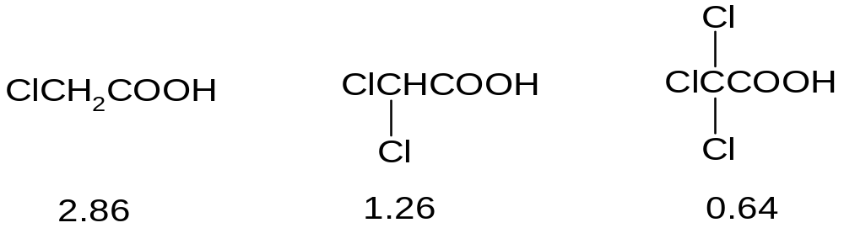
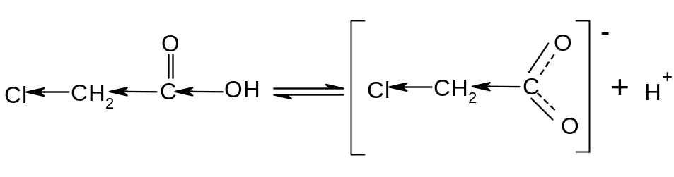
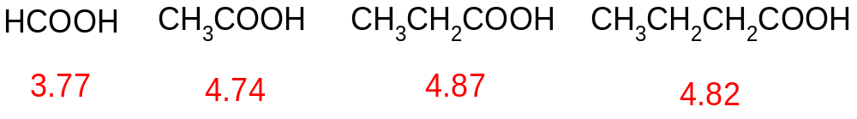
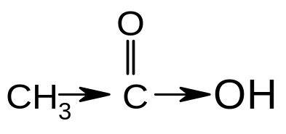
取代基团对酸性的影响
pK_{a}
pKa

Slide 24
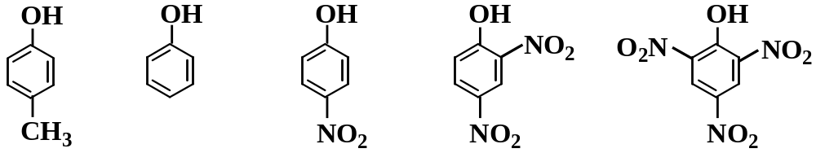
2. 酚的酸性
酚的酸性比醇强，但比羧酸弱。
pKa 4.76 9.98 17
取代酚的酸性取决于取代基的性质和取代基在苯环上所处的位置。苯环上连有－I、－C基团使酚的酸性增强；连有+I、+C基团使酸性减弱。

Slide 25
3. 胺的碱性
常见胺的pKb值
名 称 | 氨 | 甲胺 | 二甲胺 | 三甲胺 | 苯胺
pK_{b} | 4.76 | 3.38 | 3.27 | 4.24 | 9.28
排 序 | ④ | ② | ① | ③ | ⑤
对甲苯胺＞苯胺＞对硝基苯胺
pK_{b}： 8.92 9.28 11.00
季铵碱是强碱，碱性相当于氢氧化钠和氢氧化钾。

Slide 26

（三）反应活性中间体的稳定性问题
1. 电子效应的影响
电子效应包括诱导效应和共轭效应，对活性中间体—— 碳正离子、碳负离子和碳自由基的稳定性
产生影响 。凡能使电荷分散的因素，都将使稳定
性增加。

Slide 27
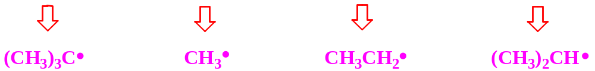

2. 化学反应速率
(1) 自由基取代反应
反应的难易取决于活性中间体烃基自由基的稳定性，烃基自由基越稳定，其反应速率越快:

Slide 28
(2) 亲电反应：包括亲电加成和亲电取代
亲电加成反应的反应速率取决于碳碳不饱和键电子云密度，电子云密度大，速率快。如，加HBr的速率：
C > A > B

Slide 29
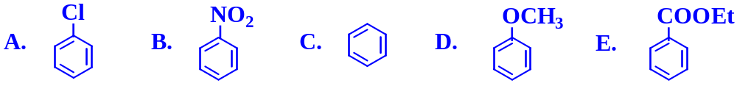
亲电取代：连有吸电子基（卤素和第二类定位基）时，将使芳环上的电子云密度降低，反应速率减慢。

Slide 30

(3) 亲核反应：包括亲核取代、亲核加成
◆亲核取代： SN₁ 反应，SN₂反应
卤代烃发生SN₁反应的活泼顺序是：

Slide 31


S_{N}2反应的活泼顺序为：
R相同时，卤代烃的反应活性顺序是：
◆ 亲核加成
亲核加成反应主要包括醛、酮的亲核加成反应
和羧酸及其衍生物的亲核加成反应。
羧酸衍生物的反应活性顺序是：

Slide 32
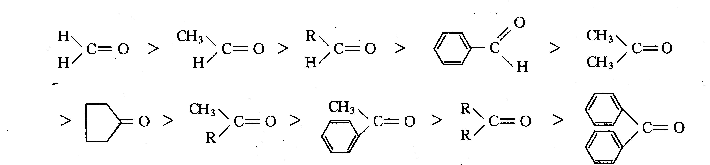
亲核加成反应的速率取决于羰基化合物本身的结构，即羰基周围的空间位阻及羰基碳的正电性。当羰基连有吸电子基团时，将使羰基碳原子的正电性增大，反应活性增强；反之，反应活性减弱。
羰基亲核加成活泼性顺序
R为C原子数大于1的烷基

Slide 33
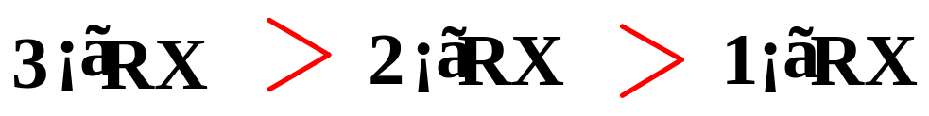

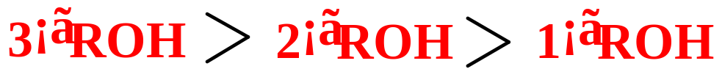
(4) 消除反应
消除反应主要指卤代烃脱HX和醇的分子内脱水。
卤代烃：
醇：

Slide 34
四、鉴别有机物
鉴别有机化合物的依据是化合物的特征反应。
1. 反应现象明显，易于观察。即：有颜色变化，或有沉淀产生，或有气体生成等。
2. 方法简便、可靠、时间较短。
3. 反应具有特征性，干扰小。
►不饱和化合物：溴水，KMnO₄; 末端炔用Ag(NH₃)²⁺等
注意：环丙烷可使溴水褪色，但不与KMnO₄反应。
►卤代烃：AgNO₃/C₂H₅OH；注意：乙烯型卤代烃不反应。

Slide 35
► 醇：Lucass试剂，金属钠。
注意：2-醇可发生碘仿反应。
► 酚：FeCl₃溶液。
► 醛、酮：羰基试剂；醛的银镜、铜镜反应；乙醛及甲基酮的碘仿反应。
► 羧酸：Na₂CO₃溶液；
注意：甲酸有银镜反应。

Slide 36
五、推断题
首先，要认真全面审题，牢记有机物的结构决定物质的性质，有机物的性质反映有机物的结构。
第二，审题时，要充分利用已知条件，如化学式、式量、特别注意反应类型、反应条件。
第三，分析时注意利用已知条件中的式量进行定量的推断或讨论。
第四，对于试题中所给的新信息要作分析，区分出哪些是有用的，哪些与解题无关。更要找新信息与题目要求及与知识的联系，对新的化学反应，要通过对比反应物和生成物中化学键的断裂和化学键的形成来判断反应的类型。

Slide 37
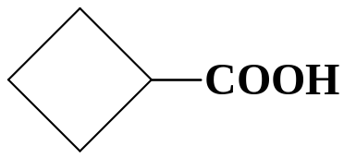
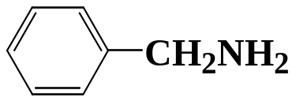
不饱和度计算公式:
Ω（不饱和度）= 1/2（2 + 2n₄ + n₃ - n₁）
n₄ 、 n₃ 、 n₁分别表示分子中四价、三价和一价元素的原子个数
实例1
实例2
分子式 C₇H₉N
分子式 C₅H₈O₂
Ω=1/2(2+2×7+1-9)=4
Ω=1/2(2+2×5-8)=2
可能的结构
可能的结构

Slide 38
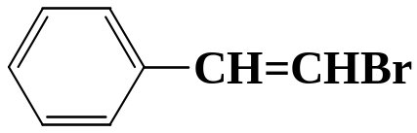
实例3
实例4
分子式 C₈H₇Br
分子式 C₄H₆
Ω=1/2(2+2×4-6)=2
Ω=1/2(2+2×8-8)=5
可能的结构
CH₃C≡CCH₃
可能的结构

Slide 39
正确利用谱图信息
红外：基团信息
核磁：H，C¹³等的种类、数量、环境
紫外：共轭、相似结构、含量
质谱：分子量、化学结构

Slide 40
重要官能团的红外特征吸收和图谱分析
吸收峰
振动
C-H拉伸（或伸缩）
C-H弯析
化合物
-CH₂-, 1460cm⁻¹
-CH₃ , 1380cm⁻¹
^{异丙基，两个等强度的峰}
^{三级丁基，两个不等强度的峰}
烷烃
2960-2850cm⁻¹

Slide 41
吸收峰
振动
C-H拉伸（或伸缩）
C=C，C≡C，C=C-C=C苯环(拉伸或伸缩)
C-H弯析
化合物
1680-1620
1000-800
^{强}
>3000 （中）
RCH=CH₂ 1645（中）
R₂C=CH₂ 1653（中） 顺RCH=CHR 1650（中） 反RCH=CHR 1675（弱）
910-905强
995-985强
烯烃
895-885强
3100-3010
730-650弱且宽
980-965强
三取代 1680（中-弱）
840-790强
四取代 无
四取代 1670（弱-无）
无
共轭烯烃
与烯烃同
向低波数位移，变宽
与烯烃同

Slide 42
芳烃
吸收峰
振动
C-H拉伸（或伸缩）
C=C，C≡C，C=C-C=C
苯环
C-H弯析
化合物
一取代 2140-2100弱
3310-3300
700-600
强
炔烃
非对称二取代2260-2190弱
较强
对称 无
3110-3010中
1600中
1580弱
670弱
1500强
1450弱-无
倍频 2000-1650
一取代770-730， 710-690强
取代芳烃
同芳烃
同芳烃
二取代
邻- 770-735强
间- 810-750强
710-690中
对- 833-810强
泛频 2000-1660

Slide 43
键和官能团
类别
拉 伸
说 明
C-F C-Cl C-Br C-I
1350-1100强750-700 中 700-500 中 610-685 中
R-X
不明显
游离 3650-3500缔合3400-3200宽峰
醇、酚、醚
-OH
C-O
1200-1000
不特征
RNH₂
R₂NH
3500-3300（游离）缔合降低100
胺
3500-3400（游离）缔合降低100

Slide 44
类别
键和官能团
拉 伸 (cm⁻¹)
说 明
C=O
1750-1680
醛、酮
R-CHO
2720
C=O
1770-1750（缔合时在1710）
羧酸
OH
气相在3550，液固缔合时在3000-2500（宽峰）
酰卤
C=O
1800
酸酐
C=O
1860-1800 1800-1750
酯
C=O
1735
酰胺
C=O
1690-1650
NH₂
3520，3380（游离）缔合降低100
晴
C≡N
2260-2210

Slide 45
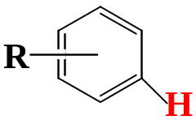
特征质子的化学位移值
OH NH₂ NH
常用溶剂的质子的化学位移值
CHCl₃ (7.27)
0.5(1)—5.5
D
2—4.7
6—8.5
1.7—3
10.5—12
9—10
4.6—5.9
0.2—1.5
13
12
11
10
9
8
7
6
5
4
3
2
1
0
C₃CH C₂CH₂ C-CH₃
环烷烃
CR₂=CH-R
CH₂Ar CH₂NR₂ CH₂S C≡CH CH₂C=O
CH₂=CH-CH₃
RCOOH
CH₂F CH₂Cl CH₂Br CH₂I CH₂O CH₂NO₂
RCHO

Slide 46
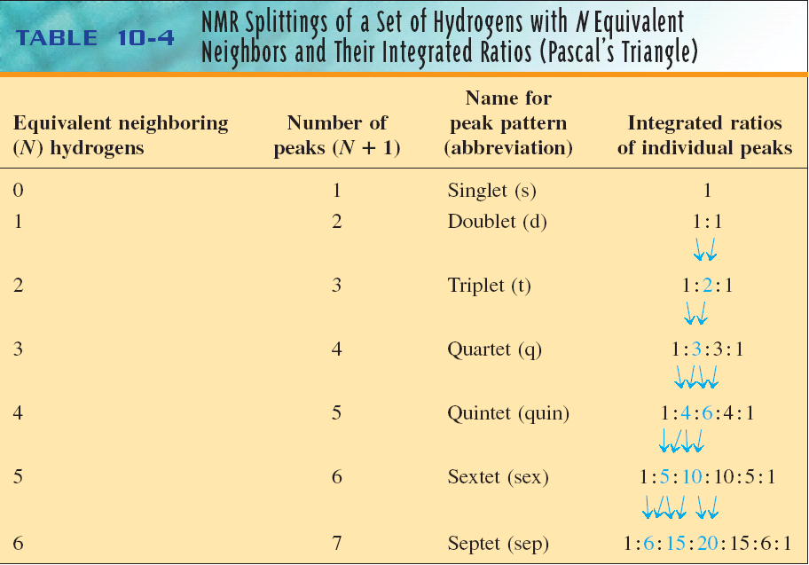
核磁裂分规则

Slide 47
六、有机化合物的合成
解好有机合成题的基础是将有机反应按官能团转化、
增长碳链、减少碳链、等进行归纳、熟记、灵活应用。
解合成题通常分两步进行：
1. 考察原料与产物之间关系，确定合成方法；
2. 写出各步合成步骤。

Slide 48
增长碳链：炔钠反应，炔-格氏试剂，格氏试剂与CO₂反应。
卤代烃：形成格氏试剂，与羰基化合物的加成；
与环氧乙烷加成。
醛、酮与格氏试剂，HCN加成；羟醛缩合;
酯缩合反应。
缩短碳链：不饱和键的氧化；
羧酸脱羧；尤其是羰基酸易脱羧；
碘仿反应。

Slide 49
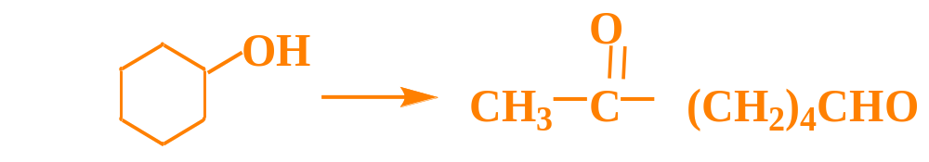
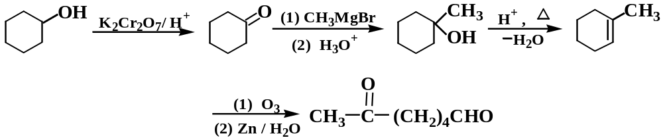
分析：
合成：

Slide 50
六、反应机理
自由基反应机理： 自由基取代
亲电加成反应机理：亲电试剂首先进攻，形成稳定中间体碳正离子，而后进行下一步反应。
3. 亲电取代反应：芳香烃芳环上的取代反应
4. 亲核取代反应: 饱和碳上的反应
5. 亲核加成反应： 亲核试剂对羰基的加成
6. 消除反应: 消除H₂O注意重排
7. 缩合反应：羟醛缩合，酯缩合

